Slide 1
Par aktualitātēm agrīnā preventīvā atbalsta pakalpojumu klāsta attīstīšanā bērniem
08.09.2021.

Slide 2
PAMATOJUMS
Latvijas Nacionālais attīstības plāns 2021.-2027.gadam
Stratēģiskais mērķis
Līdz minimumam mazināt nabadzības risku bērniem
Rīcības virzieni
Psiholoģiskā un emocionālā labklājība
Stipras ģimenes paaudzēs
Kvalitatīva, pieejama, iekļaujoša izglītība
Darbības
Visaptveroša prevencijas sistēma bērnu veselīgu attīstību, izaugsmi un pašrealizāciju kavējošu risku agrīnai novēršanai
Vienlīdzīgas iespējas bērniem ar speciālām vajadzībām
Valdības rīcības plāns
MK 2019.gada 3. septembra lēmums
Atbalstīt PKC izstrādāto risinājumu starpnozaru sadarbības un atbalsta sistēmas pilnveidei bērnu attīstības, uzvedības un psihisko traucējumu veidošanās risku mazināšanai
MK 2020.gada 22.septembra lēmums
Agrīnās prevencijas sistēmas ieviešanai PKC atlasīt jaunus pakalpojumus

Slide 3
AGRĪNS PREVENTĪVS ATBALSTS
Fiziskā veselība /
aptaukošanās
Sasniegumi skolā
un darba tirgū
Savlaicīga risku un problēmu identificēšana
(skrīnings, novērtēšana, attīstības risku diagnostika)
Efektīva agrīna atbalsta (intervences) sniegšana
(bērniem & jauniešiem, kam riska faktoru ietekmē
draud slikti rezultāti, palīdzēt attīstīt personības visu
stipro pušu un prasmju kopumu, mazinot & kompensējot
riska ietekmi, sagatavot bērnu pieauguša cilvēka dzīvei)
Intervences instrumentu sistēmas veidošana
(metodiku izstrāde & adaptācija, validācija u.tml.)
Agrīns preventīvs atbalsts samazina riska faktoru ietekmi un pastiprina aizsargājošo faktoru ietekmi
bērna dzīvē.
Fiziskā attīstība
Kognitīvā attīstība
Sociālā un emocionālā attīstība
Uzvedības attīstība
Psihiskā veselība un
labklājība
Noziedzība, vardarbība,
antisociāla uzvedība

Slide 4
No bērnu tiesību aizsardzības sistēmas
➔
uz bērnu LABBŪTĪBAS sistēmu
Tiesību
aizsardzība
Bāriņtiesa un VBTAI
Mērķēti pakalpojumi, programmas RISKA grupu ģimenēm un bērniem
Sociālais dienests, policija
Preventīvi agrīnas intervences pakalpojumi bērniem un ģimenēm
ar riskiem bērnu labvēlīgai attīstībai un sociālai integrācijai
Universālas pamata preventīva rakstura iniciatīvas
ģimeņu un bērnu atbalstam
Veselības, izglītības, neformālās un interešu izglītības, sporta, kultūras u.c. pakalpojumi

Slide 5
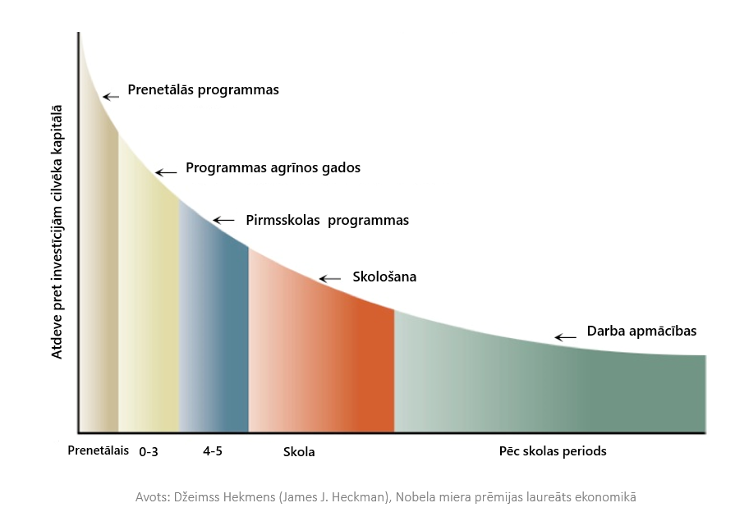
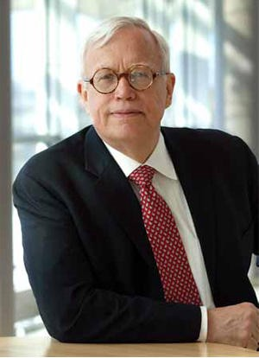
Veiksmīgākā finanšu investīcija ir nevis akciju biržās, bet gan bērnos!
AGRĪNĀ PREVENTĪVĀ ATBALSTA PAKALPOJUMU MĒRĶGRUPAS
Agrīns ieguldījums bērnībā ir GUDRA INVESTĪCIJA
Jo agrāk ieguldām, jo lielāka atdeve
1 EUR ieguldīts prevencijā = 14 EUR ietaupījums krīzes risinājumos
Džeimss Hekmens
Nobela miera prēmijas laureāts ekonomikā

Slide 6
KĀDI AGRĪNĀ ATBALSTA INSTRUMENTI TIKS IZSTRĀDĀTI?
Pakalpojumu īstenošanā tiks izvēlēti un izmantoti metodiskie instrumenti un programmas:
Kuras strādā! Par kurām ir gūti efektivitātes pierādījumi, ka tās risina to vai citu problēmu.
Kuras ir nepieciešamas! Tātad, derīgas dažādu konkrētu attīstības traucējumu, grūtību prevencijai.
Mēra & ietekmē to, kam domātas! Tikušas izveidotas atbilstoši psihometrisko metodiku izstrādes principiem.
Nodrošina iegūto rezultātu salīdzināšanu ar normatīviem radītājiem. Tātad, ļauj precīzi noteikt risināmo problēmsituāciju tvērumu un dziļumu un projektēt nepieciešamā atbalsta saturu un apjomu.
Kuras iegūtas, pilotētas reprezentatīvā izlasē. Tātad, psihometriskās metodikas ir validas un drošas.

Slide 7
UZSĀKTIE DARBI
VENOTAS BĒRNU AGRĪNĀS ATTĪSTĪBAS NOVĒRTĒŠANAS METODIKAS IZSTRĀDE
Atbilstoši 29.06.2021. MK lēmumam:
Apstiprinātā speciālo vajadzību novērtēšanas metodika - pagaidu risinājums
Līdz 2023.gada 31.decembrim PKC kopā ar VM un IZM izstrādā jaunu, vienotu veselības un izglītības jomās
Mērķa grupa – bērni no 1,5 g.v. līdz 5-6 g.v.
Šobrīd tiek uzsākta priekšizpēte – teorētiskās literatūras, esošo pētījumu analīze un instrumenta pirmās versijas sagatavošana
Multiprofesionāla zinātnieku komanda – medicīnas, izglītības, psiholoģijas un logopēdijas jomas profesionāļi
Tālākie darbu posmi – novērtēšanas metodikas aprobēšana, pilotēšana, validēšana un standartizēšana, speciālistu apmācība darbam ar novērtēšanas metodiku, instrumenta digitalizācija, vadlīniju un rokasgrāmatas sagatavošana, algoritmu izstrāde tālākai rīcībai situācijās, ja tiek identificētas attīstības grūtības

Slide 8
UZSĀKTIE DARBI
SPECIĀLISTU SAGATAVOŠANA ABA TERAPIJAS PIEEJAMĪBAS NODROŠINĀŠANAI
Uz 2369 bērniem ar AST ir 33 ABA terapijas un Denveras metodes speciālisti
Nepieciešami vismaz 130 speciālisti
RISINĀJUMS:
Konkurss uz 30 - 40 VB līdzfinansētām tālākizglītības vietām speciālistu sagatavošanai darbam ar ABA terapijas metodi
Konkurss sadarbībā ar LPS, Latvijas Autisma apvienību un Latvijas Klīnisko psihologu asociāciju
Mācību ilgums – divi gadi, kuru laikā tiek organizēts prakses darbs supervizoru uzraudzībā
Pretendenti – psihologi, pedagogi vai citi speciālisti, kuri ikdienā strādā ar bērniem
Nosacījums dalībai konkursā – pašvaldības atbalsts speciālista tālākizglītībai
Reģionālās kvotas, lai nodrošinātu speciālistu pieejamību visos reģionos

Slide 9
UZSĀKTIE DARBI
INTERVENCES PROGRAMMAS STOP 4-7 NODROŠINĀŠANA BĒRNIEM AR UZVEDĪBAS GRŪTĪBĀM
SADARBĪBAS UZSĀKŠANA AR AGRĪNĀS INTERVENCES PROGRAMMU IZSTRĀDĀTĀJIEM ĀRVALSTĪS
Programmu adaptēšana un īstenošana, piesaistot ES fondu līdzekļus 2021.-2027.gadam
PĒTĪJUMS AGRĪNĀ PREVENTĪVĀ ATBALSTA SISTĒMAS UN PAKALPOJUMU GROZA IZVEIDEI
Ārvalstu preventīvā atbalsta sistēmu analīze
Latvijā pieejamo pakalpojumu kartējums
AGRĪNĀ PREVENTĪVĀ ATBALSTA SISTĒMAS NOSTIPRINĀŠANA PLĀNOŠANAS DOKUMENTOS
Izglītības attīstības pamatnostādnes 2021.-2027.gadam
Bērnu, jaunatnes un ģimenes politikas attīstības pamatnostādnes 2021.-2027.gadam

Slide 10
UZSĀKTIE DARBI
KONFERENCE AGŖĪNĀ PREVENTĪVĀ ATBALSTA TĒMAS AKTUALIZĒŠANAI UN SATURA IZPRATNES VEIDOŠANAI
2021.gada 15.oktobris
Partnerībā ar LPS, BKUS, Latvijas Bērnu labklājības tīklu
Ar ārvalstu zinātnieku un ekspertu līdzdalību
1.daļā – ārvalstu agrīnā preventīvā atbalsta sistēmu apskats
2.daļā – agrīnās intervences programmu brančs
Mērķauditorija – politiķi, politikas veidotāji un īstenotāji izglītības, veselības un labklājības jomās, praktiķi no pašvaldībām un NVO, speciālisti

Slide 11
Ar atbildību par Latvijas nākotni!
www.pkc.gov.lv
@LVnakotne

